Slide 1
物业行业消防知识讲座
关注消防 珍爱生命 共享平安
佛山市公安消防支队顺德区大队
--梁龙标

Slide 2
关注消防 珍爱生命 共享平安
物业行业消防知识讲座
一、消防基础知识
二、消防法规常识
三、物业消防管理
四、消防器材及设施的维护和管理
五、物业管理中注意的其他方面
六、火灾案例

Slide 3
关注消防 珍爱生命 共享平安
一、消防基础知识
1、火灾的概念及分类、分级
2、火灾的分级
3、高层建筑火灾特点

Slide 4
关注消防 珍爱生命 共享平安
1、火灾的概念及分类、分级
火灾的定义：在时间和空间上失去控制的燃烧所造成的灾害。
火灾分A、B、C、D、E、F六类。
A类火灾：固体物质火灾。这类物质通常具有有机物性质，一般在燃烧时能产生灼热的余烬。
B类火灾：液体或可熔化的固体物质火灾。如汽油、煤油、原油、甲醇、乙醇、沥青、石蜡火灾等。
C类火灾：气体火灾。如煤气、天然气、甲烷、乙烷、丙烷、氢气火灾等。
D类火灾：金属火灾。指钾、钠、镁、钛、锆、锂、铝镁合金火灾等。
E类火灾：带电火灾。物体带电燃烧的火灾。
F类火灾;烹饪器具内的烹饪物（如动植物油脂）火灾。

Slide 5
关注消防 珍爱生命 共享平安
2 、 火灾的分级：
火灾按照一次事故造成的人员伤亡、受灾户数和直接财产损失、火灾等级划分为
特别重大火灾（死30人及以上、重伤100人及以上，直接财产损失1亿元及以上）
重大火灾（死亡10-29人，重伤50-99人，直接财产损失5000万元以上不满1亿元）
较大火灾（死亡3-9人，重伤10-49人，直接财产损失1000万元以上不满5000万元）
一般火灾。

Slide 6
关注消防 珍爱生命 共享平安
3、高层建筑火灾特点
高层建筑发生火灾，有以下特点：
1火势蔓延快，途径多。高层建筑内电梯井，各种管道比较多，发生火灾能很快形成“烟囱效应”，造成火灾扩大蔓延。
2人员疏散困难，伤亡严重。由于高层建筑比较高，火灾时，人员要安全撤离建筑物，需要很长的时间，再加上火灾时，人员极度恐慌，造成疏散困难。
3火灾扑救困难。由于高层建筑比较高，发生火灾后，消防车很难到达，只能靠内部的消防设施扑救。火灾扑救相当困难。
4易燃合成材料多，燃烧猛烈。为了减轻结构自重，方便建筑上的空间布局和室内装饰的美观，不少高层建筑大量使用了可燃、易燃的建筑装饰材料和涂料，这些材料不仅易燃，而且燃烧后能释放毒气，造成人员中毒死亡。

Slide 7
关注消防 珍爱生命 共享平安
二、消防法规常识
消防工作贯彻预防为主、防消结合的方针，按照政府统一领导、部门依法监督、单位全面负责、公民积极参与的原则，实行消防安全责任制，建立健全社会化的消防工作网络。
第五条 任何单位和个人都有维护消防安全、保护消防设施、预防火灾、报告火警的义务。任何单位和成年人都有参加有组织的灭火工作的义务。

Slide 8
关注消防 珍爱生命 共享平安
单位消防安全职责
第十六条 机关、团体、企业、事业等单位应当履行下列消防安全职责： （一）落实消防安全责任制，制定本单位的消防安全制度、 消防安全操作规程，制定灭火和应急疏散预案； （二）按照国家标准、行业标准配置消防设施、器材，设置消防安全标志，并定期组织检验、维修，确保完好有效； （三）对建筑消防设施每年至少进行一次全面检测，确保完好有效，检测记录应当完整准确，存档备查； （四）保障疏散通道、安全出口、消防车通道畅通，保证防火防烟分区、防火间距符合消防技术标准； （五）组织防火检查，及时消除火灾隐患； （六）组织进行有针对性的消防演练； （七）法律、法规规定的其他消防安全职责。
单位的主要负责人是本单位的消防安全责任人。

Slide 9
关注消防 珍爱生命 共享平安
消防安全重点单位
除应当履行本法第十六条规定的职责外，还应当履行下列消防安全职责： （一）确定消防安全管理人，组织实施本单位的消防安全管理工作； （二）建立消防档案，确定消防安全重点部位，设置防火标志，实行严格管理； （三）实行每日防火巡查，并建立巡查记录； （四）对职工进行岗前消防安全培训，定期组织消防安全培训和消防演练。

Slide 10
关注消防 珍爱生命 共享平安
共有建筑管理及物业管理企业职责
第十八条 同一建筑物由两个以上单位管理或者使用的，应当明确各方的消防安全责任，并确定责任人对共用的疏散通道、安全出口、建筑消防设施和消防车通道进行统一管理。 住宅区的物业服务企业应当对管理区域内的共用消防设施进行维护管理，提供消防安全防范服务。
第二十一条 禁止在具有火灾、爆炸危险的场所吸烟、使用明火。因施工等特殊情况需要使用明火作业的，应当按照规定事先办理审批手续，采取相应的消防安全措施；作业人员应当遵守消防安全规定。 进行电焊、气焊等具有火灾危险作业的人员和自动消防系统的操作人员，必须持证上岗，并遵守消防安全操作规程。
第二十八条 任何单位、个人不得损坏、挪用或者擅自拆除、停用消防设施、器材，不得埋压、圈占、遮挡消火栓或者占用防火间距，不得占用、堵塞、封闭疏散通道、安全出口、消防车通道。人员密集场所的门窗不得设置影响逃生和灭火救援的障碍物。

Slide 11
关注消防 珍爱生命 共享平安
物业服务企业服务中涉及消防的内容
确需利用业主共有的道路或者其他公共场地作为停车位的，应当经业主（代表）大会或者业主委员会决定，并依法办理消防等相关手续。物业管理区域内停放车辆，不得影响道路通行、阻碍特种车辆直行任务或者损坏共用设施
禁止在消防通道上设置路障，损坏或者挪用
消防设施。

Slide 12
关注消防 珍爱生命 共享平安
三、物业消防管理
应当严格遵守公安部第61号令《机关、团体企业事业单位消防安全管理规定》2001年10月19日公安部部长办公会议通过自2002年5月1日起施行。
物业消防管理制度主要包括以下内容：
1、防火巡查、检查；
2、安全疏散设施管理；
3、消防（控制室）值班；
4、消防设施、器材维护管理；
5、火灾隐患整改；
6、用火、用电安全管理；
7、易燃易爆危险物品和场所防火防爆；
8、灭火和应急疏散预案演练；
9、燃气和电气设备的检查和管理（包括防雷、防静电）；
10、消防安全工作考评和奖惩；其他必要的消防安全内容。

Slide 13
关注消防 珍爱生命 共享平安
物业消防检查
1、应对执行消防安全制度和落实消防安全管理措施的情况进行防火巡查和检查，落实防火巡查、检查人员，填写巡查、检查记录。
2、检查前，应确定检查人员、部位、内容。检查后，检查人员、被检查部门的负责人应在检查记录上签字，存入单位消防档案。
3、防火巡查、检查人员应当及时纠正违章行为，妥善处置火灾危险，无法当场处置的，应当立即报告。发现初期火灾应当立即报警并及时扑救。

Slide 14
关注消防 珍爱生命 共享平安
日常防火检查内容
业主单位一般每周应至少组织一次防火检查。物业单位与业主单位（业主委 员会）一般每月应至少组织一次全面防火检查。
1、火灾隐患整改及防范措施落实情况；
2、安全出口和疏散通道、疏散指示标志、应急照明情况；
3、消防车通道、消防水源状况；
4、灭火器材配置及有效情况；
5、用火用电有无违章情况；
6、重点工种人员及其他员工消防知识掌握情况；
7、消防安全重点部位的管理情况；
8、其他重要场所防火措施落实情况；
9、消防控制室值班情况和设施运行情况；
10、防火巡查开展情况；
11、消防安全标志标识的设置和完好、有效情况；
12、其他需检查的内容。

Slide 15
关注消防 珍爱生命 共享平安
四、消防器材及设施的维护和管理
物业企业所涉及的消防设施设备
小区中常见的有：
1、只有灭火器和消火拴
2、具有消火栓和自动喷淋系统。
3、消火栓、自动喷淋系统和消防报警系统。
物业企业所涉及的消防设施设备

Slide 16
关注消防 珍爱生命 共享平安
灭火器的分类和管理
目前最常见的是ABCD干粉灭火器和二氧化碳灭火器。
对灭火器应加强日常管理和维护，建立维护、管理档案，记明类型、数量、使用期限、部位、充装记录和维护管理责任人。
灭火器应保持铭牌完整清晰，保险销和铅封完好，压力指示区保持在绿区；应避免日光暴晒和强辐射热等环境影响。灭火器应放置在不影响疏散、便于取用的明显部位，并摆放稳固，不应被挪作它用、压埋或将灭火器箱锁闭。
存在机械损伤、明显锈蚀、灭火剂泄漏、被开启使用过或符合其他维修条件的灭火器应进行维修。
手提灭火器宜设置在灭火器箱内或挂钩、托架上，其顶部离地面高度不应大于1.5米；底部离地面高度不宜小于0.08米，灭火器箱不得上锁。
一个计算单元内配置的灭火器数量不得少于2具。

Slide 17
关注消防 珍爱生命 共享平安
灭火器的报废年限
水基型灭火器：6年
干粉灭火器、气体灭火器：10年
二氧化碳灭火器：12年
维修年限：
水基型灭火器：出厂期满3年；首次维修以后每满1年。
干粉灭火器、气体灭火器、二氧化碳灭火器：出厂期满5年；首次维修以后每满2年。

Slide 18
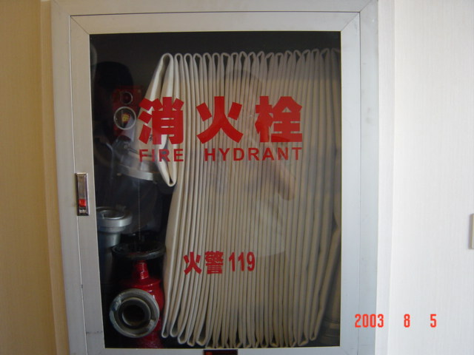
关注消防 珍爱生命 共享平安
消火栓系统管理
应符合下列要求：
消火栓不应被遮挡、圈压、埋压
消火栓箱应有明显标识
消火栓箱内配器材配置齐全，系统应保持正常工作状态。
消火栓系统应定时检查，并填写检查记录表。
消火栓箱的醒目标识

Slide 19
关注消防 珍爱生命 共享平安
自动喷淋灭火系统
达到以下要求：
洒水喷头不应被遮挡、拆除或喷涂。
湿式报警阀和末端放水装置应有明显的标识，便于操作。
不得擅自关闭系统，定期进行测试和维护。
系统应保持正常工作状态。

Slide 20
关注消防 珍爱生命 共享平安
物业区的消防宣传
1、应当告知业主不应乱搭乱建，不得占用防火间距。
2、装修应当采用不燃难燃材料。
3、厂房、仓库、新建项目应当报经公安消防部门审核、验收同意后方可施工、使用。
4、办公、厂房、公共场所装修应当按照规定程序报公安消防机构审核验收。
5、公共场所开业使用应当向公安消防机构申报消防安全检查同意后方可营业使用。
6、不得占用疏散楼梯、通道堆放物品。
7、在建筑营业或使用时安全出口不得锁闭。
8、住户不得将未成年人反锁在家，教育小孩不要玩火。
9、使用电热器具、燃具要格外小心，周围不要放置易燃可燃物品。
10、使用燃气热水器要确保通风，防止意外。

Slide 21
关注消防 珍爱生命 共享平安
消防通道的管理
对属于消防通道的，高层公用建筑及住宅的消防登高面，以及消火栓附近10米之内，要划定禁止停车的道路范围，并设置明显的警示标志标线。
居民小区周边道路施划停车泊位的，道路通行的最低宽度应满足消防车辆通行要求。（不低于4米）
对阻碍执行紧急任务的消防车、救护车等车辆通行的，依据《治安管理处罚条例》，对当事人处警告或者200元以下罚款；情节严重的，处5日以上10日以下拘留，可以并处500元以下罚款。
对故意阻碍消防车赶赴火灾现场或者扰乱火灾现场秩序的，依据《消防法》，对当事人处警告、罚款或者10日以下拘留。

Slide 22
关注消防 珍爱生命 共享平安
常见的消防违法行为
占用防火间距 擅自关闭消防设施 阻碍消防车赶赴火场
违法设置员工集体宿舍 电线乱拉乱接 室内消火栓箱配置不全
室内消火栓管道阀门被关闭后没有水 灭火器压力不够
消防水带卷法错误导致使用时缠绕出水困难
应急照明灯不能作用 疏散指示标志灯不能作用，不亮
安全出口处设置门帘影响疏散 安全疏散门被封堵疏散通道不畅
疏散门上锁 防火门被拆 室内消火栓嵌墙安装导致防火墙被破坏

Slide 23
关注消防 珍爱生命 共享平安
消防安全事件应急处置及其应急预案的制定
灭火和应急疏散预案应当包括下列内容：
组织机构：灭火行动组、通讯联络组、疏散引导组、安全防护救护组；
报警和接警处置程序；
应急疏散的组织程序和措施；
扑救初期火灾的程序和措施；
通讯联络、安全防护救护的程序和措施。
一般单位应当参照执行相应的应急方案至少每年组织一次演练；重点单位每半年演练一次。

Slide 24
关注消防 珍爱生命 共享平安
苏州西乐器厂重大责任事故案
2000年，潘某将苏州西乐器厂4号生产大楼的部分楼层租给苏州丝绸服装厂作员工集体宿舍。2001年春节间，陆某决定在其租用的4号生产大楼的3——6层平台上违章搭建房屋，作外来员工的夫妻房，2001年3月，苏州市公安局平江分局消防科在消防检查中发现苏州西乐器厂4号生产大楼存在火灾隐患后，即发出责令限期整改通知书。同年6月7日，消防科在复查不合格的情况下，发出复查意见书，并于6月26日发出公安行政处罚决定书，责令停产停业，2001年7月上述两厂对该大楼进行了部分整改，在未经消防部门复查、批准的情况下完全恢复了该大楼的出租与承租，2002年11月27日晚，担任该大楼4—6层值班工作的陈某没有打开4—6层的安全门，并于当晚11时许脱岗回家，2002年11月28日凌晨，苏州西乐器厂4号生产大楼因遗留火种发生重大火灾，造成8人死亡，多人受伤和较大经济损失的严重后果。
潘某犯重大责任事故罪，判处有期徒刑二年，缓刑二年。
陆某犯重大责任事故罪，判处有期徒刑二年，缓刑二年。
陈某犯重大责任事故罪，判处有期徒刑二年，缓刑二年。

Slide 25
关注消防 珍爱生命 共享平安
火灾案例一
广东清远垃圾清运收集点火灾，残余烟花爆竹引起致9死1伤
2018年2月17日零时许，清远市清城区石角镇碧桂园假日半岛住宅小区的一个垃圾清运收集点发生火灾。事故原因是垃圾收集点未燃尽的烟花炮竹发生爆炸。

Slide 26
关注消防 珍爱生命 共享平安
垃圾着火的主要原因有：
一、堆放时间过久，引起自燃
二、产生化学反应
三、焚烧垃圾不慎
四、不良习惯引燃垃圾

Slide 27
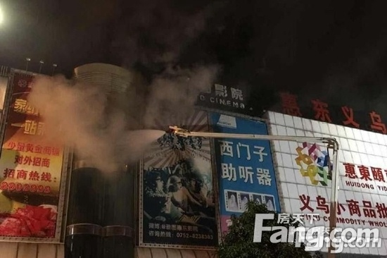
关注消防 珍爱生命 共享平安
火灾案例二
2015年2月5日13时51分
惠东义乌小商品批发城火灾
造成17人死亡
其中消防官兵有4人受伤
其中1人重伤

Slide 28
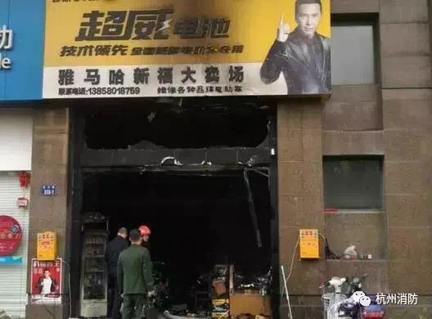
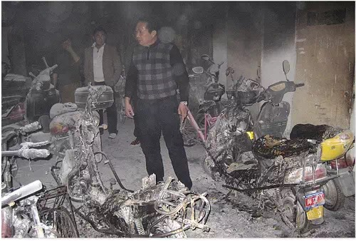
关注消防 珍爱生命 共享平安
火灾案例三
2018年4月1日6时25分，北京市安全生产监督管理局总值班室接海淀区安全监管局报告，4月1日1时许，中关村北大街水磨西街28号“五星钻豹”电动车商店起火，消防支队立即调集力量赶赴现场扑救。1时58分火被扑灭，过火面积约50平米，事故造成4人死亡。

Slide 29
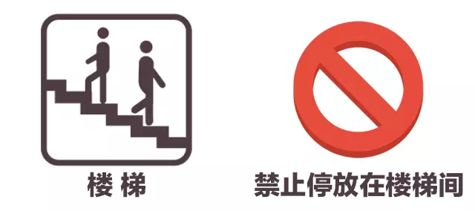
关注消防 珍爱生命 共享平安
规范电动车停放充电加强火灾防范
电动车毒烟

Slide 30
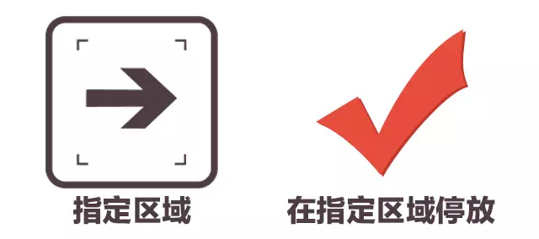
关注消防 珍爱生命 共享平安
规范电动车停放充电加强火灾防范
电动车停放充电
电动车

Slide 31
关注消防 珍爱生命 共享平安
消防靠大家，安全你我他
谢谢大家！

